Slide 1
Titanic:
Machine Learning from Disaster
组员：
SA19225404 吴语港 SA19225321 苏成

Slide 2
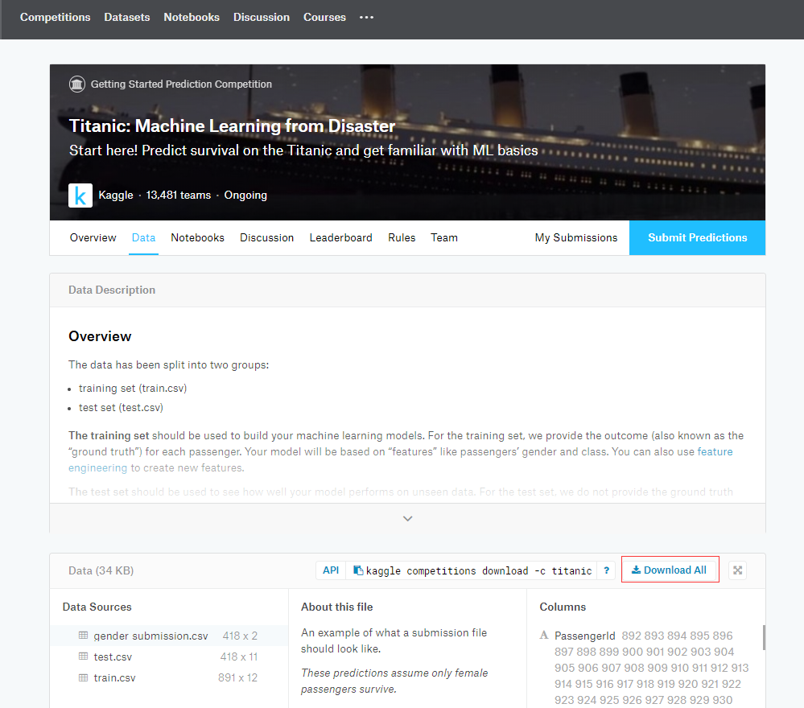
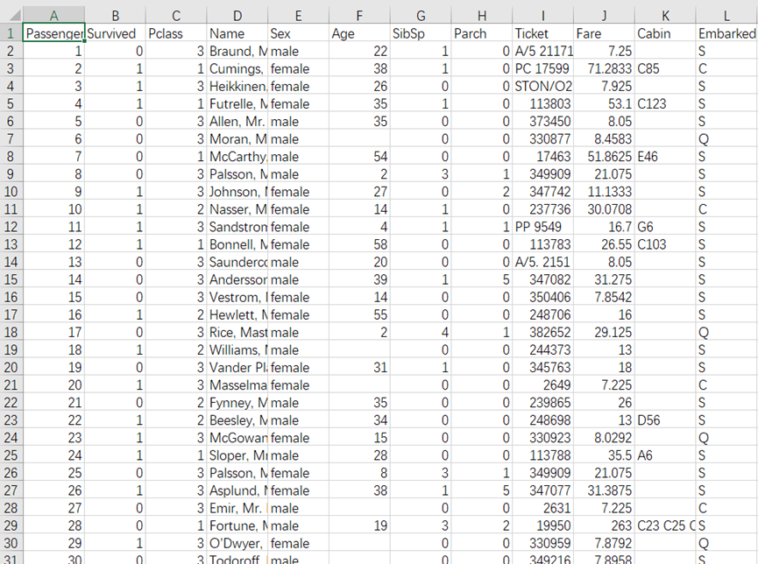
PART ONE
获得数据
Titanic生存预测中提供了两组数据：train.csv 和test.csv，分别是训练集和测试集。本次为练手项目，所以数据就直接给了，不过有缺失的数据，需要我们来处理一下。

Slide 3
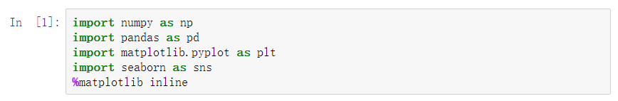
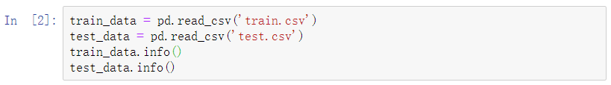
PART ONE
获得数据
了解数据特征含义：
Index(['PassengerId', 'Survived', 'Pclass', 'Name', 'Sex', 'Age', 'SibSp', 'Parch', 'Ticket', 'Fare', 'Cabin', 'Embarked'], dtype='object')
PassengerId：乘客编号，唯一；
Survived：是否获救 0未获救 1获救；
Pclass：客舱等级；
Name：乘客姓名；
Sex：性别；
Age：年龄；
SibSp：在船上的兄弟姐妹或者配偶数量；
Parch：在船上的父母或儿女数量；
Ticket：船票编号；
Fare：船票价格；
Cabin：客舱号；
Embarked：登船港口
其中PassengerId为预测唯一序号，Survived为预测目标值。
从当前目录导入train.csv和test.csv，并显示两个数据文件的相关信息
了解数据基本情况：
可以发现，训练数据集一共891个样本，其中Age、Cabin、Embarked属性有缺失值。我们需要对缺失值进行处理，Age字段缺失值可以用预测年龄来代替，Cabin字段由于Cabin项缺失太多，只能将有无Cain作为特征值进行建模，Embarked字段由于数据仅有两个样本缺值，可以选择随机填充该属性特征例值，或者删除这两个样本。

Slide 4
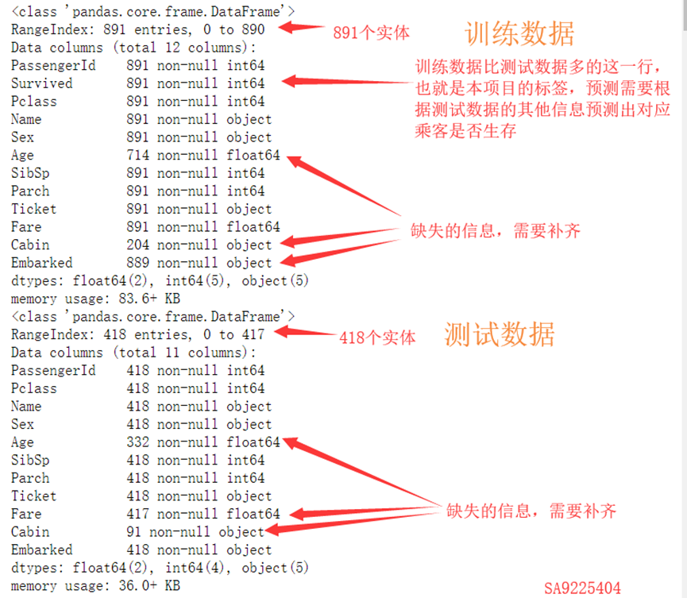
PART ONE
获得数据
查看各特征值有无异常
Survived属性包含0、1两种值无异常，其中549死亡，342存活；Pclass包含1、2、3三种值无异常；Name属性包含891个值，无重复无异常；Sex包含male 577位，female 314位；SibSp 包含0、1、2、3、4、5、8几种值，其中属性为n的人数，应该为n+1的倍数，即若某人有8个SIbSp则至少有9个人互为SibSp，该数据出现的原因是因为训练数据只包含部分船上的人员，因此该特征暂未发现异常；Parch特征类似，暂未发现异常；Ticket字段包含681个不同值，该值为每个票据的基本特征，与生存与否关系不大；特征Fare为船票价格，未发现异常，可能与Pclass属性有关，也可以划分区间作为预测是否存活的特征；特征Cabin存在缺失值可单独处理，另外我们发现客舱编号以A、B、C、D、E开头，可能与船舱位置有关；特征Embarked包含三个值，船上乘客来源于三个地方。

Slide 5
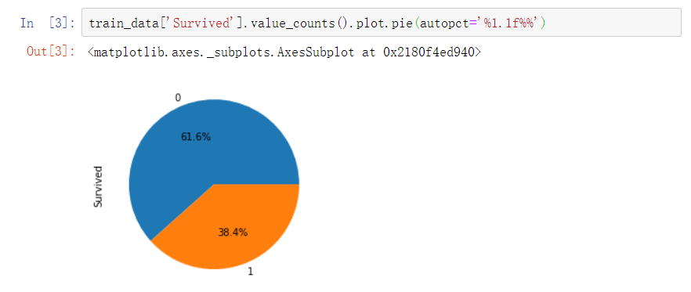
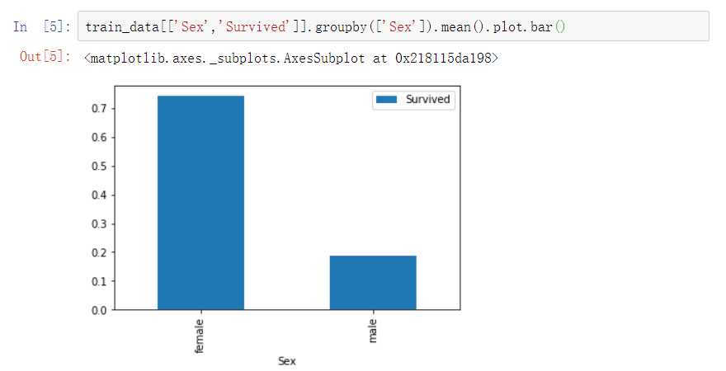
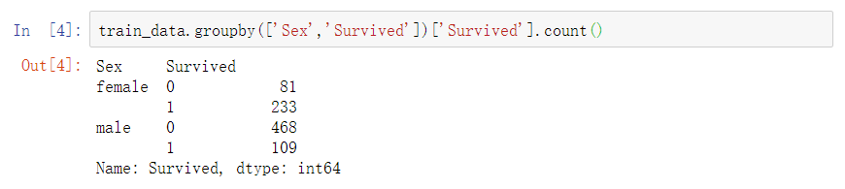
PART TWO
数据可视化获得洞见
性别与生存的关系
通过matplotlib的饼图模块看到了存活比例，大概1/3多一些
通过Matplotlib的条形统计图bar查看
通过表格查看女性存活233/314，男性存活109/577

Slide 6
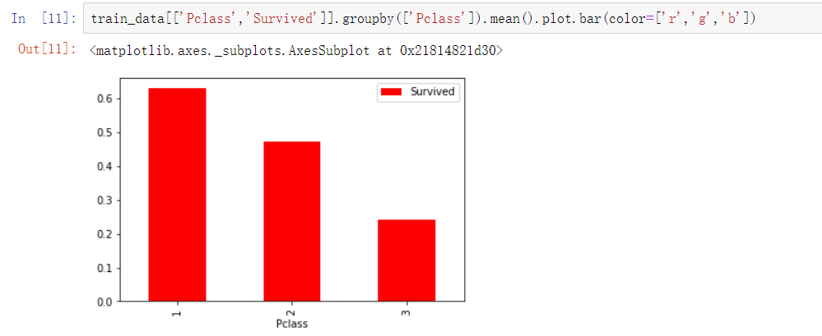
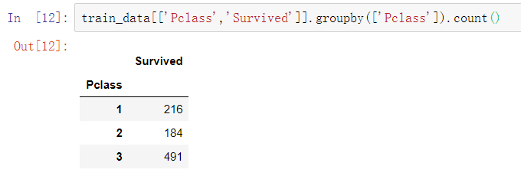
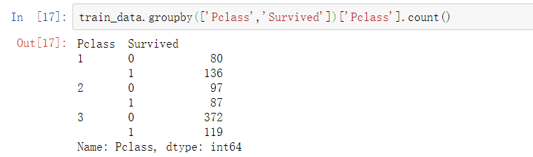
PART TWO
数据可视化获得洞见
船舱等级与生存的关系
船舱等级与生存的关系，图示：
对比两种语句的不同表现形式，上面分组参考了两个属性，下面的只参考了一个属性，上面的展示的更好
表格计数：

Slide 7
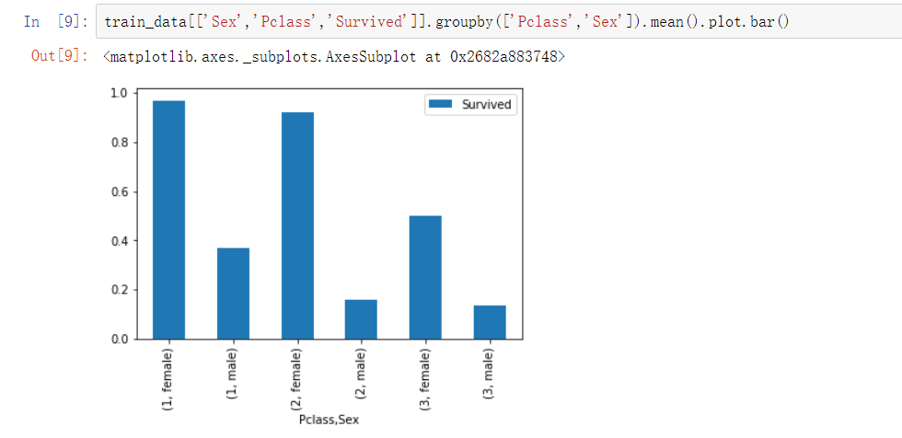
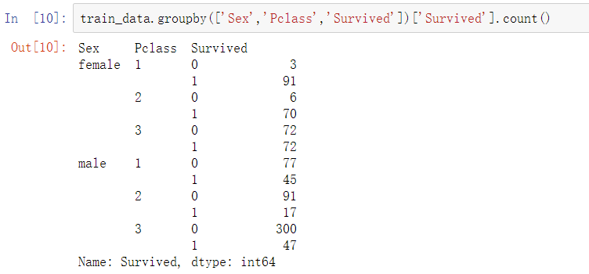
PART TWO
数据可视化获得洞见
船舱等级与生存的关系
看来船舱等级越高，生存率越高，下面将性别，船舱等级和存活情况放一起比较
如下图所示：
表格计数：
从上图和表中明显可以看到，虽然泰坦尼克号逃生总体符合妇女优先，但是对各个等级船舱还是有区别的，而且一等舱中的男子凭借自身的社会地位强行混入了救生艇。如白星航运公司主席伊斯梅（他否决了配备48艘救生艇的想法，认为少点也没关系）则抛下他的乘客、他的船员、他的船，在最后一刻跳进可折叠式救生艇C（共有39名乘客）。

Slide 8
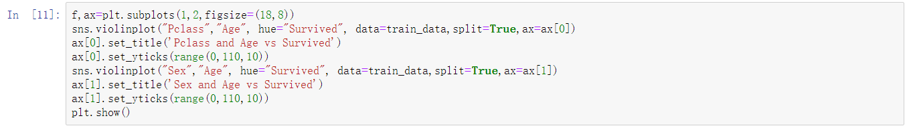
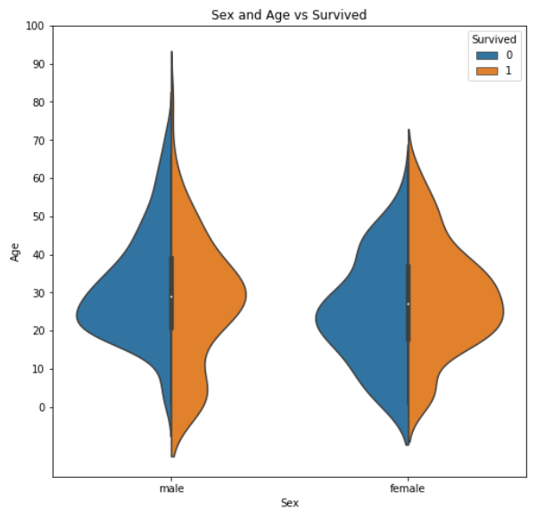
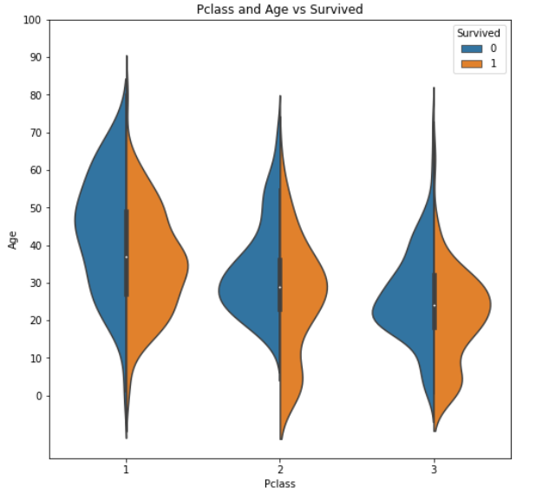
PART TWO
数据可视化获得洞见
年龄与存活的关系
下面的图使用了matplot的sns模块，表现力更强
船舱等级越高，男性年龄越大，看来社会地位和经济实力的提升需要男性的长时间奋斗，但是在存活的人当中，特别是头等舱年轻的人更容易存活，看来是要保存年轻的生产力，还要为祖国好好的做贡献。年长的人就准备牺牲自我了。
性别和年龄与存活的关系：
船舱等级和年龄与存活的关系：
存活的人当中，女性比男性更年长不知道是不是女性平均寿命比男性长的缘故。

Slide 9
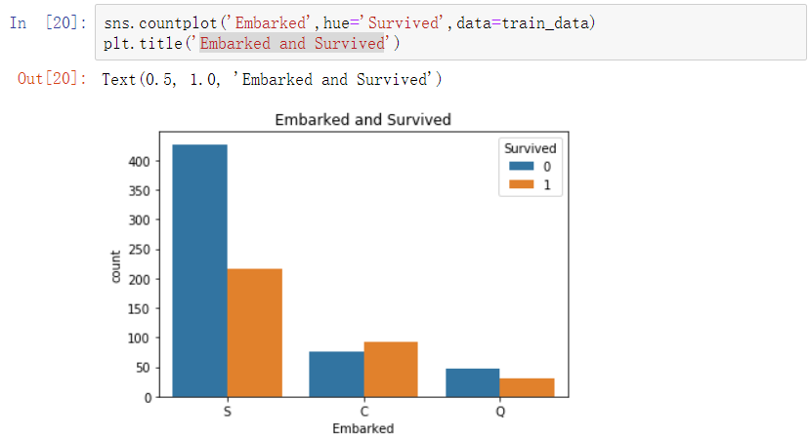
PART TWO
数据可视化获得洞见
称呼与存活关系
登船港口与存活关系
在数据的Name项中包含了对该乘客的称呼，如Mr、Miss、Mrs等，这些信息包含了乘客的年龄、性别、也有可能包含社会地位，如Dr、Lady、Major、Master等称呼。
这一项不方便用图表展示，但是在特征工程中，我们会将其加入到特征中。
泰坦尼克号从英国的南安普顿港出发，途径法国瑟堡和爱尔兰昆士敦，一部分在瑟堡或昆士敦下船的人逃过了一劫。

Slide 10
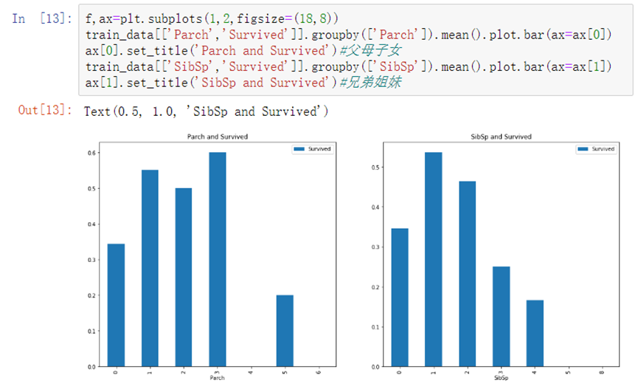
数据可视化获得洞见
其他因素
PART TWO
船上亲友人数与存活关系
剩余因素还有船票价格、船舱号和船票号，这三个因素都可能会影响乘客在船中的位置从而影响逃生顺序，但是因为这三个因素与生存之间看不出明显规律，所以在后期模型融合时，将这些因素交给模型来决定其重要性。
从图中可以看到，孤身一人存活率很低，但是如果亲友太多，难以估计周全，也很危险
通过分析，我们发现当时的历史背景下，所属阶层、经济水平处于高位的人更容易获救，并且由于当时的急救策略，女人、孩子以及有家庭成员存在的人更容易获救。并且能够发现，当时上传的三个港口经济发展情况。
通过，集中模型，我们对乘客生存进行预测，发现对于预测结果并不是特别满意，想要获得一个理想对模型，需要对数据进行进一步的特征化，同时可以利用voting对不同模型进行融合，调整参数，增加预测准确率
其实我有个想法，在救生艇容量一定的情况下妇女和小孩的体重比较轻，能救出更多的生命，可能是一个原因。

Slide 11
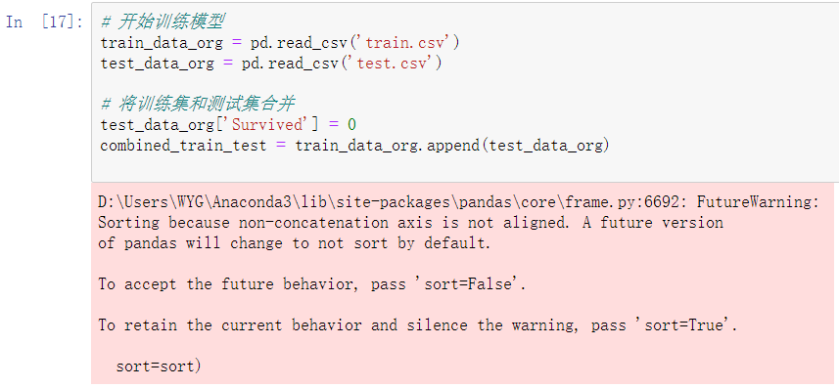
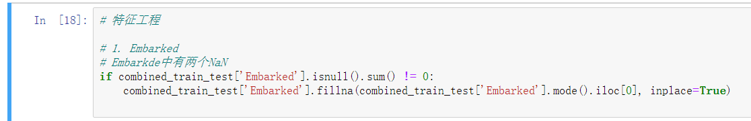

PART THREE
机器学习算法的数据准备
首先将train和test合并一起进行特征工程处理：
Embarked（登船口）
先填充缺失值，对缺失的Embarked以众数来填补
再将Embarked的三个上船港口分为3列，每一列均只包含0和1两个值
Sex (性别)
特征工程即从各项参数中提取出可能影响到最终结果的特征，作为模型的预测依据。特征工程一般应先从含有缺失值即NaN的项开始。
无缺失值，直接分列

Slide 12
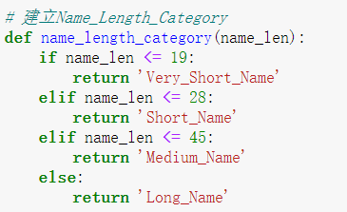
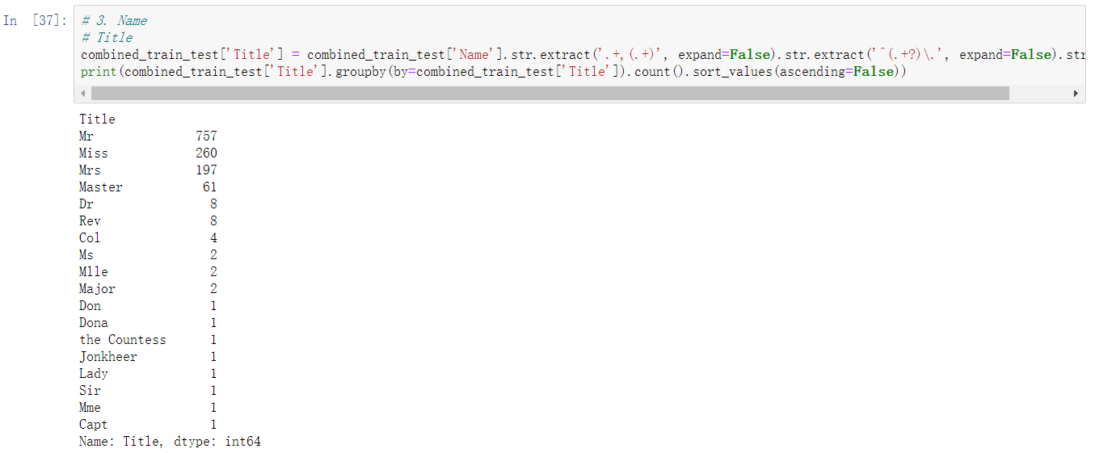
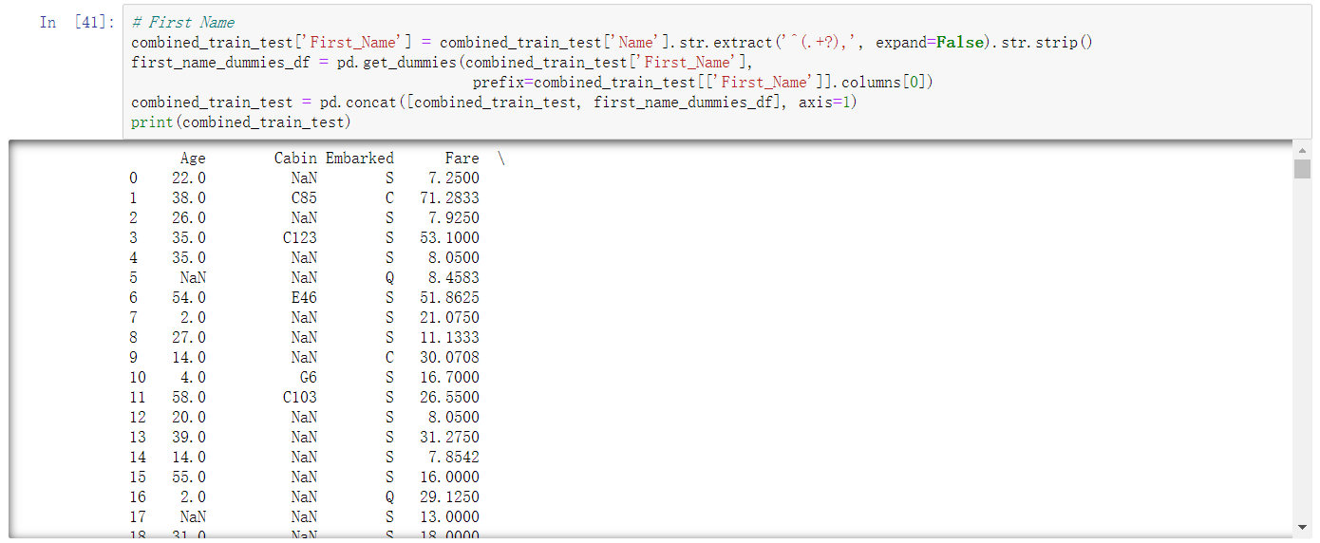
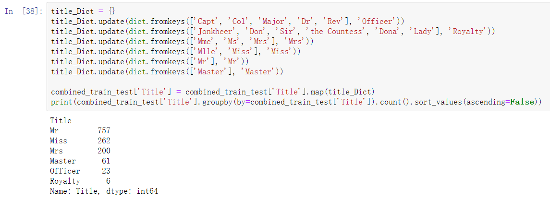
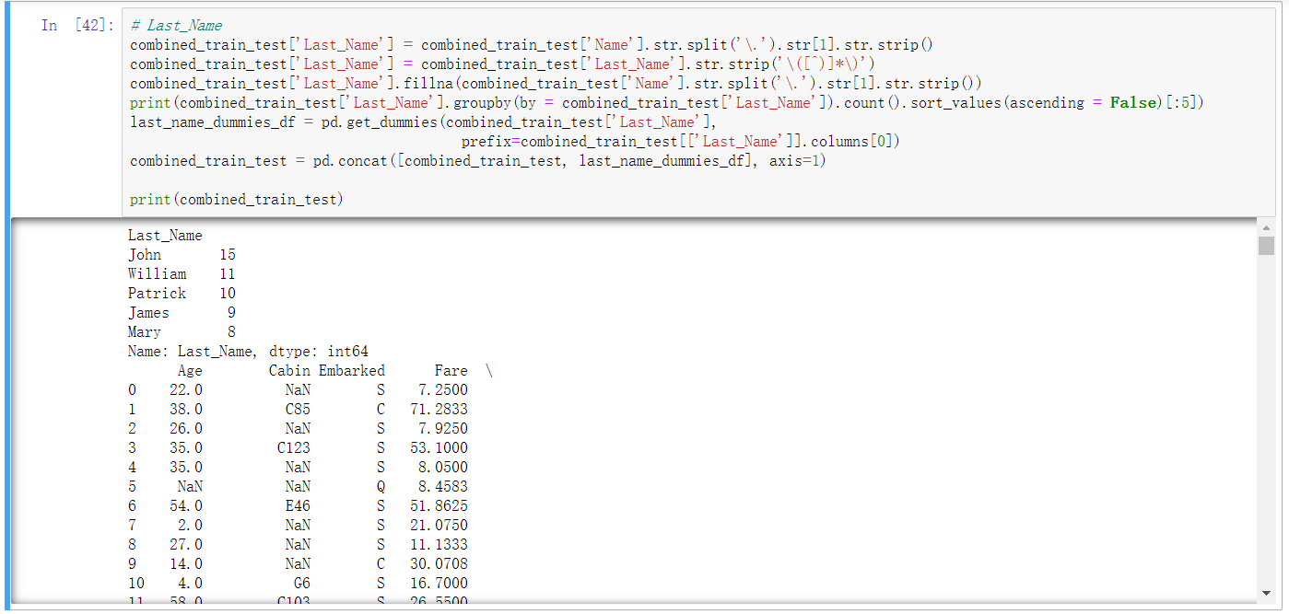
PART THREE
机器学习算法的数据准备
对名字长短进行分类
Name(名字)
名字当中包含了一些称谓，可能包含一些社会地位信息，需要提取出一些特征 从名字中提取出称呼：
对“名”进行处理
将各式称呼统一：
对“姓”进行处理

Slide 13
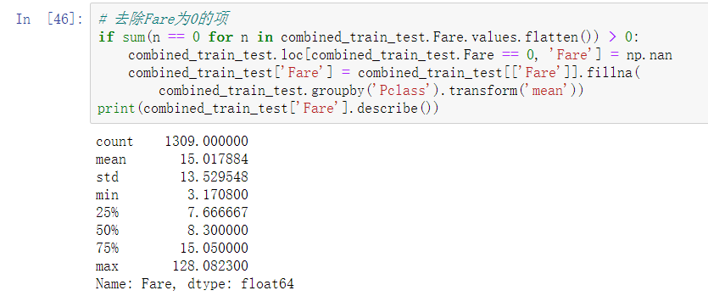
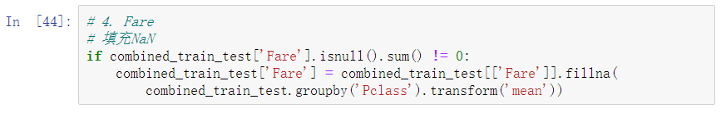
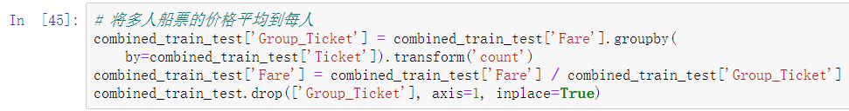
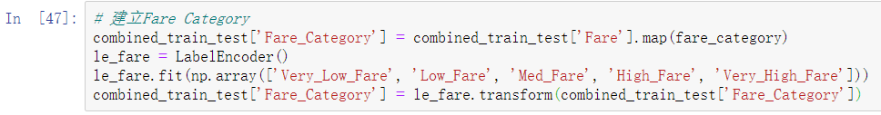
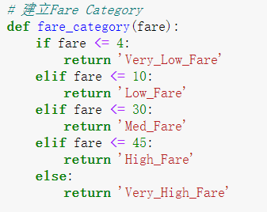
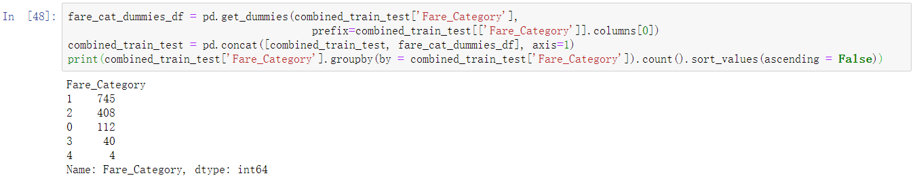
PART THREE
机器学习算法的数据准备
Fare(票价)
分列（这一项分列与不分列均可）
填充NaN，按一二三等舱各自的均价来填充。
泰坦尼克号中有家庭团体票（分析Ticket号可以得到），所以需要将团体票分到每个人。
票价分级

Slide 14
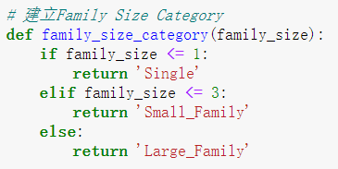
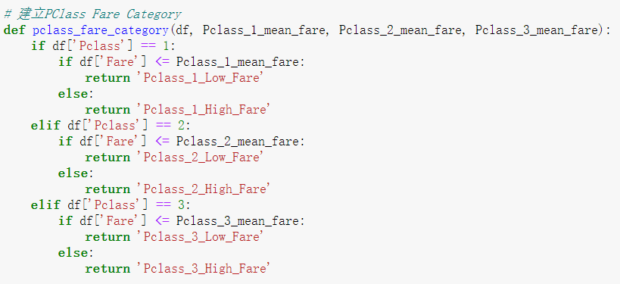
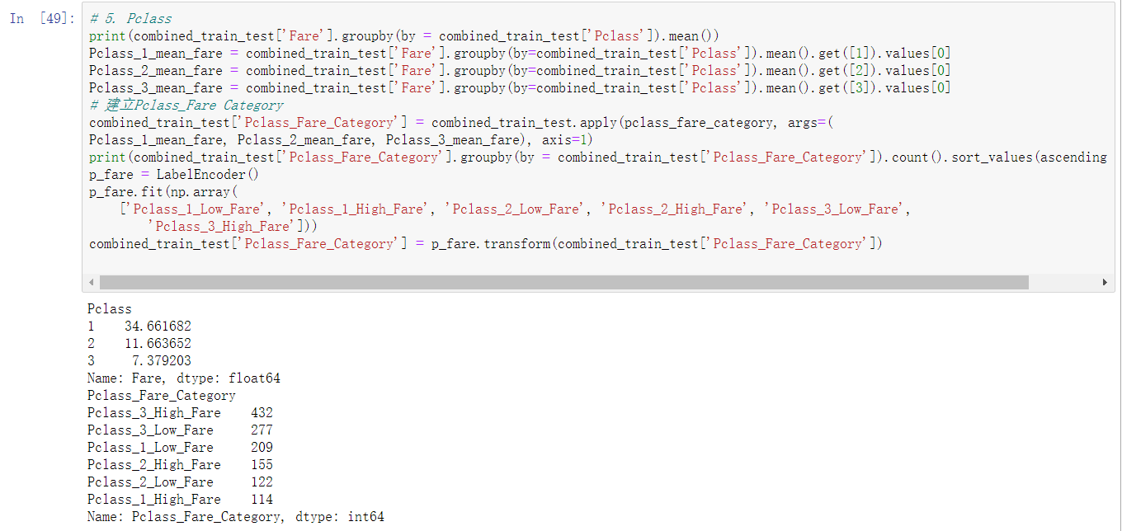
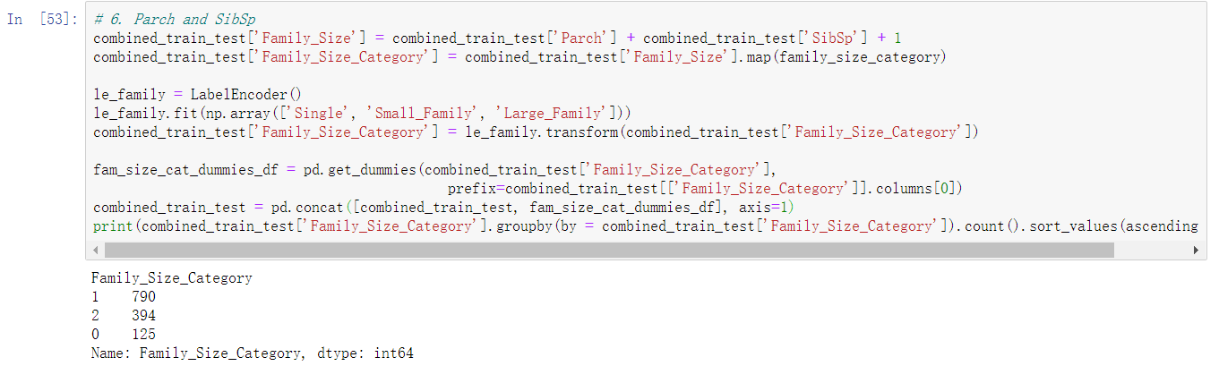
PART THREE
机器学习算法的数据准备
Pclass(船舱等级)
Parch and SibSp(亲属：父母子女+兄弟姐妹)
Pclass项本身已经不需要处理，为了更好地利用这一项，我们假设一二三等舱各自内部的票价也与逃生方式相关，从而分出高价一等舱、低价一等舱……这样的分类。
这两组数据都能显著影响到Survived，但是影响方式不完全相同，所以将这两项合并成FamilySize组的同时保留这两项。

Slide 15
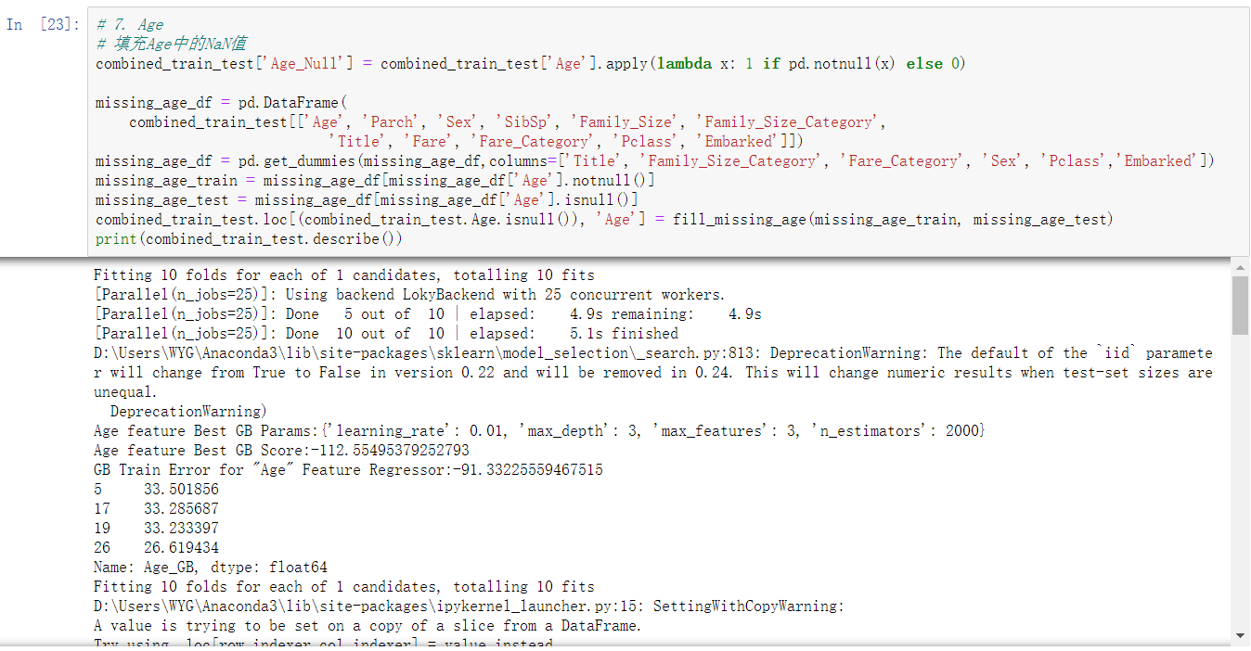
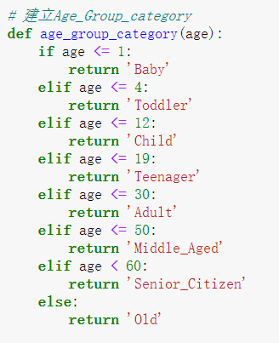
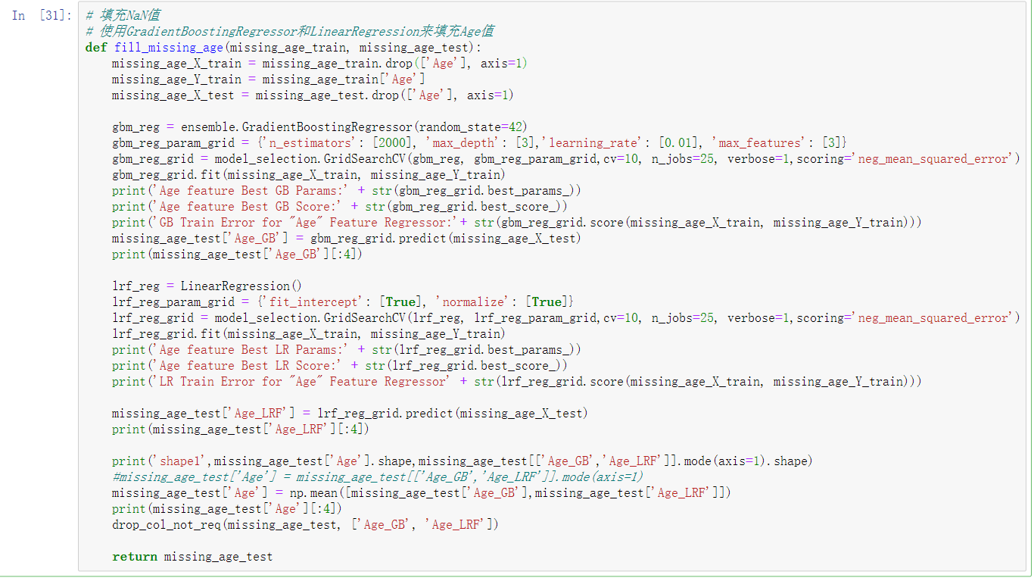
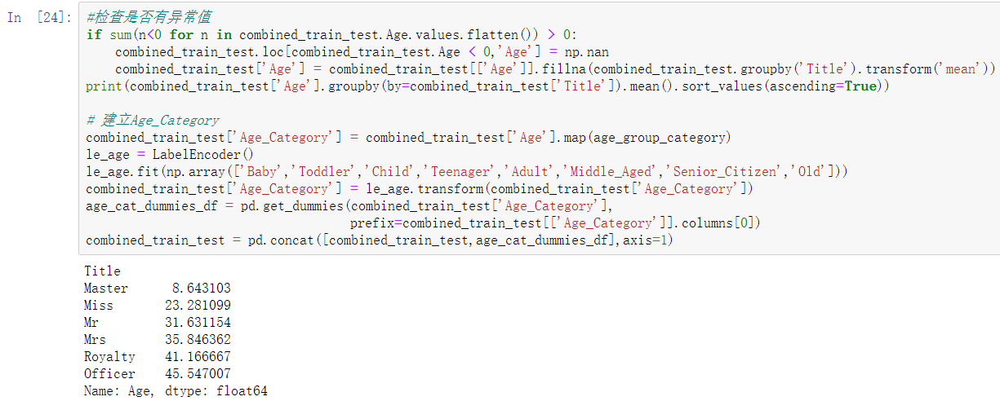
PART THREE
机器学习算法的数据准备
填充Age
Age(年龄)
因为Age项缺失较多，所以不能直接将其填充为众数或者平均数。常见有两种填充法，一是根据Title项中的Mr、Master、Miss等称呼的平均年龄填充，或者综合几项（Sex、Title、Pclass）的Age均值。二是利用其他组特征量，采用机器学习算法来预测Age，本例采用的是第二种方法。
将Age完整的项作为训练集、将Age缺失的项作为测试集。
建立融合模型
使用梯度提升和线性回归来填充age值
检查异常值的情况

Slide 16
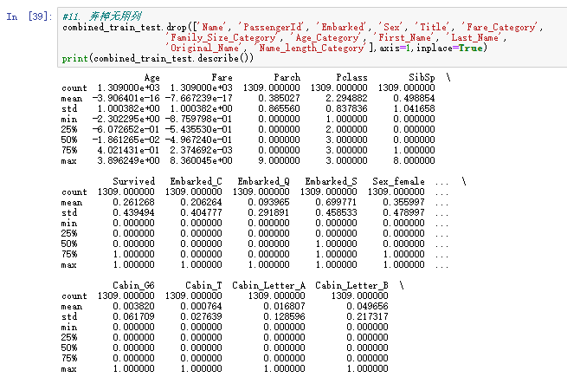
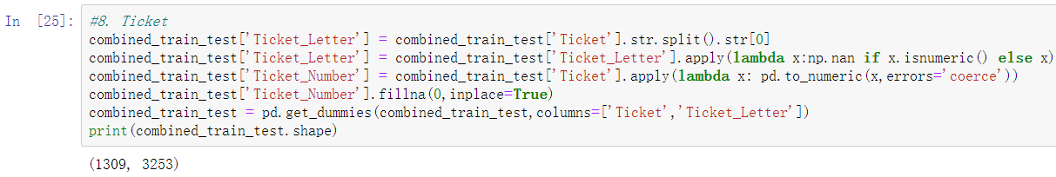
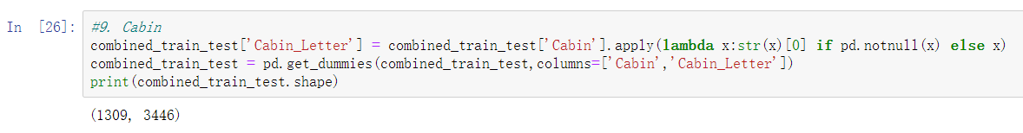
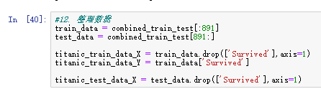
弃掉无用列：
PART THREE
机器学习算法的数据准备
Ticket：
将Ticket中的字母与数字分开，分为Ticket_Letter和Ticket_Number两项。
Cabin：
缺失太多，只能将有无Cain作为特征值进行建模
整理数据：
将Age和Fare正则化：
将训练集与测试集分离
将输入属性和输出属性分离
准备开始训练模型

Slide 17
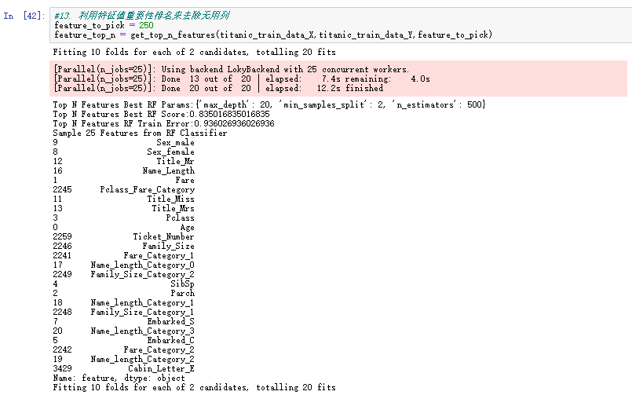
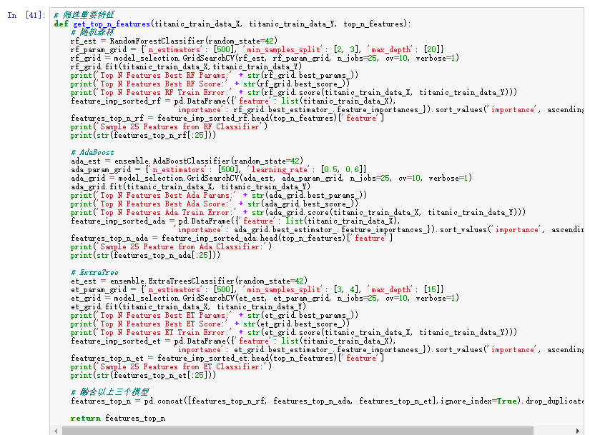
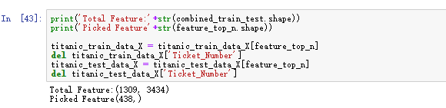
选择和训练模型
根据筛选出的特征值挑选训练集和测试集：
PART FOUR
用几个模型筛选出较为重要的特征
利用特征值重要性排名来去除无用列

Slide 18
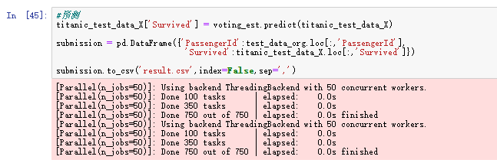
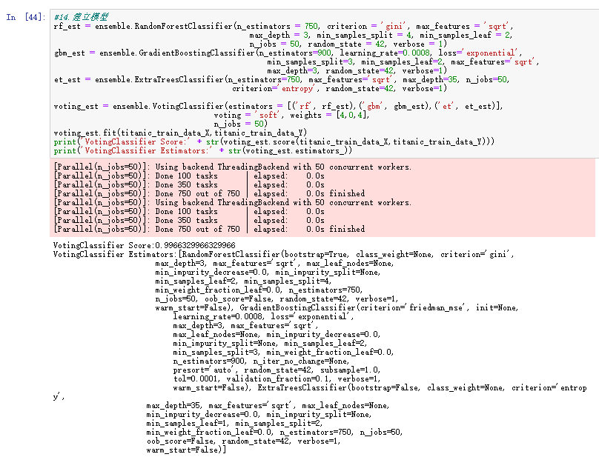
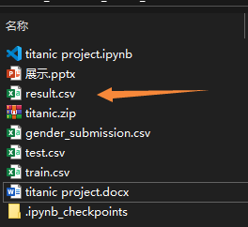
选择和训练模型
预测及生成提交文件
PART FOUR
利用votingClassifer建立最终预测模型
输出文件已经生成，提交到kaggle查看排名
如果不用VotingClassifier的也可以自己根据这几个模型的测试准确率给几个模型的结果自定义权重，将最终的加权平均值作为预测结果。

Slide 19

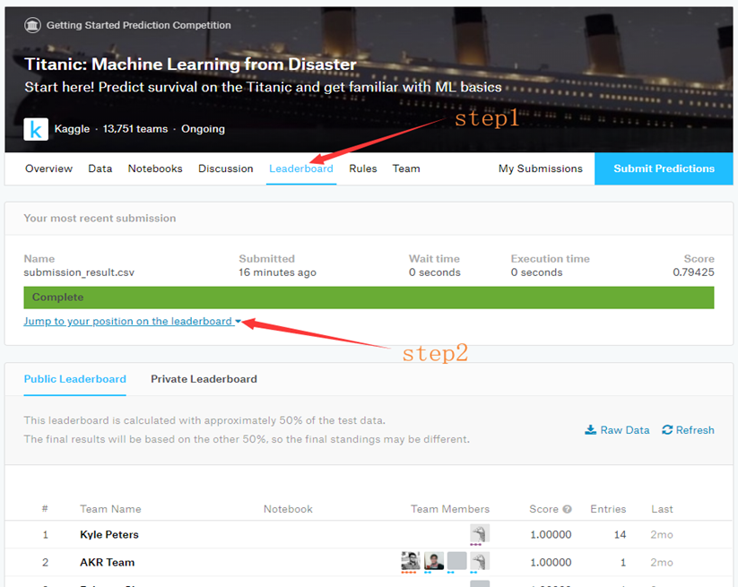




PART FIVE
微调模型
准备通过调整不同基础模型的权重来寻找最佳权重：
（1）修改voting权重为5 2 2 输出result1.csv并提交kaggle
查看预测效果（调整后的最佳效果）
（2）修改voting权重为2 2 5 输出result2.csv并提交kaggle
（3）修改voting权重为0 4 4 输出result3.csv并提交kaggle
（4）发现随机森林和极限树效果比较好，于是就多给一些权重，修改voting权重为4 0 4 输出result3.csv并提交kaggle
最佳效果为 0.81339

Slide 20
THANKS

